Slide 1
Приём в первый класс в 2025 – 2026 учебном году
Презентация будет здесь
заместитель директора
Гайнетдинова
Зимфира Габдрафиковна
МАОУ СОШ № 1 имени С.С. Алексеева
г. Екатеринбург

Slide 2
1913
год создания
2019
год
реконструкции
18 000
квадратных
метров
20
кабинетов
на 3-х этажах
6
кабинетов
иностранного
языка
3
кабинета
информатики
Мультимедийная техника в каждом классе
Специализированные кабинеты физики, химии, биологии, ИЗО, технологии домоводства, мастерские, ОБЗР

Slide 3
Наши педагоги
108 педагогов
29 педагогов начальных классов
15 педагогов иностранного языка
14 педагогов русского языка и литературы
9 педагогов истории и обществознания
8 педагогов математики
5 педагогов физкультуры
3 педагога биологии и географии
3 педагога информатики
4 педагога дополнительного образования
2 педагога физики
2 педагога физики
1 педагог химии
1 педагог ОБЗР
1 педагог ИЗО
педагоги-психологи, тьютор, социальный педагог, педагог-логопед

Slide 4
Программа «Орлята России»
Цель программы: формирование социально значимых качеств личности обучающихся и ключевых базовых ценностей: Родина, семья, природа, дружба, труд, милосердие.
Совместно с товарищами дети совершают различные добрые дела, юные орлята учатся быть смелыми, честными, ответственными и совершать хорошие поступки на пользу общества.
Проект объединяет детей, учителей, родителей и старших подростков, которые выступают в роли наставников для младших школьников.
Движение Первых – особое пространство для диалога детей, родителей, педагогов и наставников. Здесь каждый имеет возможность реализовать свои идеи и мечты.
Движение Первых — это уникальная программа воспитания и становления личности, активного и ответственного молодёжного сообщества, которому важны уважение к традициям и культуре народов России, историческая преемственность и сопричастность с судьбой страны, главная ценность которой была, есть и будет — семья.

Slide 5
Нормативные акты
Федеральный закон от 29.12.2012 № 273-ФЗ «об образовании в Российской Федерации»;
Приказ Министерства просвещения РФ от 02.09.2020 № 458 «Об утверждении порядка приема на обучение по образовательным программам начального общего, основного общего и среднего общего образования».
Приказ Министерства просвещения РФ от 30.08.2023 № 642 «О внесении изменений в Порядок приема на обучение по образовательным программам начального общего, основного общего и среднего общего образования, утвержденный приказом Министерства просвещения РФ от 02.09.2020 № 458 »;
Постановление Администрации города Екатеринбурга от 05.03.2025 № 406 «О закреплении муниципальных общеобразовательных организаций за территориями муниципального образования «город Екатеринбург»;
Административный регламент предоставления услуги муниципальными общеобразовательными учреждениями муниципального образования «город Екатеринбург» «зачисление в образовательное учреждение» от 28.03.2024 № 749;
Положение о порядке приёма граждан на обучение по образовательным программам начального общего, основного общего и среднего общего образования в Муниципальное автономное общеобразовательное учреждение среднюю общеобразовательную школу №1 имени С.С. Алексеева (с изменениями).

Slide 6
План приёма на 2025 год
Количество первых классов – 9
Количество мест в первых классах – 270
В первый класс принимаются дети, достигшие на 01.09.2025 возраста 6 лет и 6 месяцев,
но не позже достижения ими возраста 8 лет

Slide 7
Состав приемной комиссии:
Махновецкий Алексей Витальевич – директор МАОУ СОШ № 1 имени С.С. Алексеева, председатель комиссии;
Гайнетдинова Зимфира Габдрафиковна – заместитель директора, член комиссии;
Грачева Надежда Сергеевна – учитель, член комиссии;
Время работы приемной комиссии Кабинет 446 (зеленый этаж):
01 апреля 2025 г.: с 08.00 до 20.00
02 апреля 2025 г.: с 09.00 до 11.00
03 апреля 2025 г.: с 09.00 до 11.00
04 апреля 2025 г.: с 14.00 до 16.00
Далее по отдельному графику:
Приемная комиссия
с 07 апреля
Понедельник 15.00 – 16.00
Четверг 10.00 – 12.00
С 06 июня по 05 сентября
Каждую среду с 09.00 до 11.00 Кабинет 240 (оранжевый этаж)
Телефоны школы (343) 227-97-14
Электронная почта школы soch1@eduekb.ru

Slide 8
Сроки приёма заявлений
I этап
с 1 апреля по 30 июня текущего года будут подавать заявления граждане, проживающие на закрепленной за школой территорией, в том числе граждане, имеющие внеочередное, первоочередное и преимущественное право зачисления.
Граждане, обладающие преимущественным правом зачисления, подают заявления без учета территориальной привязки.
Граждане, обладающие внеочередным и первоочередным правом зачисления, подают заявление в соответствии с адресной привязкой.
Приказы о зачислении для граждан, подающих заявления в период с 1 апреля по 30 июня текущего года, будут изданы в период с 1 по 5 июля текущего года в течение 3 рабочих дней.
Обращаем внимание родителей!
1 апреля текущего года прием заявлений начинается единовременно, в 00:00 часов, для всех лиц, зарегистрированных на закрепленной за учреждением территории, для граждан, обладающих внеочередным, первоочередным и преимущественным правом зачисления.

Slide 9
Льготные категории
Наименование категории | Основание
Категории детей, имеющих право внеочередного зачисления
1. Дети военнослужащих и дети граждан, пребывавших в добровольческих формированиях, погибших (умерших) при выполнении задач в специальной военной операции либо позднее указанного периода, но вследствие увечья (ранения, травмы, контузии) или заболевания, полученных при выполнении задач в ходе проведения специальной военной операции, в том числе усыновленные (удочеренные) или находящиеся под опекой или попечительством в семье, включая приемную семью, либо в случаях, предусмотренных законами субъектов Российской Федерации, патронатную семью | Федеральный закон от 24.06.2023 № 281-ФЗ «О внесении изменений в статьи 19 и 24 Федерального закона «О статусе военнослужащего» и Федеральный закон «О войсках национальной гвардии Российской Федерации»
2. Дети сотрудника, погибшего (умершего) при выполнении задач в специальной военной операции либо позднее указанного периода, но вследствие увечья (ранения, травмы, контузии) или заболевания, полученных при выполнении задач в ходе проведения специальной военной операции, в том числе усыновленные (удочеренные) или находящиеся под опекой или попечительством в семье, включая приемную семью, либо в случаях, предусмотренных законами субъектов Российской Федерации, патронатную семью | Федеральный закон от 03.07.2016 № 226-ФЗ «О войсках национальной гвардии Российской Федерации»

Slide 10
Льготные категории
Наименование категории | Основание
Категории детей, имеющих право внеочередного зачисления
1. Дети сотрудников органов уголовно-исполнительной системы, имеющих специальные звания и проходящих службу в учреждениях и органах уголовно-исполнительной системы, органах принудительного исполнения Российской Федерации, федеральной противопожарной службы Государственной противопожарной службы, таможенных органов Российской Федерации. | Федеральный закон от 30.12.2012 № 283-ФЗ «О социальных гарантиях сотрудникам некоторых федеральных органов исполнительной власти и внесении изменений в отдельные законодательные акты Российской Федерации»
2. Дети сотрудников полиции. | Федеральный закон от 07.02.2011 № 3-ФЗ «О полиции»
3. Дети военнослужащих и дети граждан, пребывающих в добровольческих формированиях, в том числе усыновленные (удочеренные) или находящиеся под опекой или попечительством в семье, включая приемную семью, либо в случаях, предусмотренных законами субъектов Российской Федерации, патронатную семью | Федеральный закон от 27.05.1998 № 76-ФЗ «О статусе военнослужащих»
Категории детей, имеющих право преимущественного зачисления
1. Дети, в том числе усыновленные (удочеренные) или находящиеся под опекой или попечительством в семье, включая приемную семью, либо в случаях, предусмотренных законами субъектов Российской Федерации, патронатную семью, при приеме в образовательную организацию, в которой обучаются их брат и (или) сестра (полнородные и неполнородные, усыновленные (удочеренные), дети, опекунами (попечителями) которых являются родители (законные представители) этих детей, или дети, родителями (законными представителями) которых являются опекуны (попечители) этих детей, за исключением случаев, предусмотренных частями 5 и 6 статьи 67 Федерального закона от 29.12.2012 № 273-ФЗ «Об образовании в Российской Федерации» | Семейный кодекс Российской Федерации; Федеральный закон от 29.12.2012 № 273-ФЗ «Об образовании в Российской Федерации»

Slide 11
Сроки приёма заявлений
II этап
Для детей, не проживающих на закрепленной территории, прием заявлений о приеме на обучение в первый класс начинается 6 июля текущего года до момента заполнения свободных мест, но не позднее 5 сентября текущего года.
Перед началом II этапа зачисления – 5 июля текущего года – информация о количестве свободных мест в первых классах будет опубликована на сайте школы.
Приказы о зачислении будут изданы в течение пяти рабочих дней после приема заявлений и документов (в период с 6 июля по 5 сентября текущего года).

Slide 12
Для подачи заявления о приеме
(для всех категорий)
1. Копия документа, удостоверяющего личность родителя (законного представителя) ребенка;
2. Копия свидетельства о рождении ребенка или документ, подтверждающий родство заявителя;
3. Копия документа о регистрации ребенка или поступающего по месту жительства или по месту пребывания на закрепленной территории или справку о приеме документов для оформления регистрации по месту жительства.
Копия документа, подтверждающего установление опеки или попечительства (при необходимости);
Копия заключения психолого-медико-педагогической комиссии (при необходимости);
Иные документы, подтверждающие проживание ребенка (например, договор аренды, безвозмездного пользования имуществом, участия в долевом строительстве, купли-продажи) – предоставляются при подаче заявления с 06.07.2025 г.
Иностранные граждане и лица без гражданства предъявляют все документы на русском языке вместе с заверенным в установленном порядке переводом на русский язык.
В случае использования права преимущественного приема на обучение по образовательным программам начального общего образования ребенка в муниципальную образовательную организацию, в которой обучаются его полнородные и неполнородные брат и (или) сестра (дополнительно): ! Копию свидетельства о рождении полнородных и неполнородных брата и (или) сестры.

Slide 13
Иностранные граждане и лица без гражданства предъявляют все документы вместе с заверенным в установленном порядке переводом на русский язык
С 1 апреля 2025 года вступают в силу изменения, внесенные в статью 78 (пункты 2.1 и 2.2) Федерального закона от 29.12.2013 № 273-ФЗ «Об образовании в Российской Федерации», а именно:
«2.1. Иностранные граждане принимаются на обучение по основным общеобразовательным программам при условии предъявления документа, подтверждающего законность их нахождения на территории Российской Федерации, а при приёме на обучение по образовательным программам начального общего, основного общего и среднего общего образования также при условии успешного прохождения на бесплатной основе в государственной или муниципальной общеобразовательной организации тестирования на знание русского языка, достаточное для освоения указанных образовательных программ.»

Slide 14
В соответствии с ФЗ № 273 Департамент образования вправе разрешить приём детей в школу в более раннем или более позднем возрасте при зачислении ребенка в возрасте до 6,6 или старше 8 лет родителям необходимо предоставить (помимо основных) дополнительные документы:
Обращение в Комиссию | Подлинник или скан-копия | Оформляется на имя начальника Департамента образования Администрации города Екатеринбурга в свободной форме. В обращении поясняются причины невозможности начала обучения ребенка в первом классе в установленном законодательством возрасте
Заключение педагога-психолога о психологической готовности ребенка к обучению в школе | Подлинник или скан-копия | Выдается государственными, муниципальными или частными учреждениями, осуществляющими психолого-педагогическую поддержку несовершеннолетних, имеющими лицензию на осуществление данного вида деятельности. Заключение оформляется на официальном бланке учреждения. Срок действия заключения – 1 год. (Рекомендуемая организация для получения Заключения - ул. 8 Марта, 55а)
Медицинская карта ребенка для образовательных учреждений дошкольного, начального общего, основного общего, среднего (полного) общего образования, учреждений начального и среднего профессионального образования, детских домов и школ-интернатов | Подлинник или скан-копия | Оформляется по форме № 026/у-2000, утвержденной Приказом Министерства здравоохранения Российской Федерации. Медицинская карта ребенка должна содержать сведения о прохождении ребенком медицинского осмотра для поступления в первый класс. Учитываются медицинские результаты обследования ребенка, выданные в текущем году. При предъявлении документов в электронном виде представляется титульный лист медицинской карты ребенка и раздел 6 «Данные плановых профилактических медицинских осмотров»

Slide 15
Регламент работы комиссии
Документы на рассмотрение Комиссии родители могут представить в школу, МФЦ или направить по почте России. Ответственные специалисты школы, МФЦ к поданному заявлению в ГИС прикрепляют данные образцы документов, которые в системе ГИС рассматривает Комиссия.
Комиссия по рассмотрению вопросов обучения детей, не достигших школьного возраста или достигших возраста 8 лет и старше, создана в Департаменте образования, телефон: 304-12-44.
На основе рассмотрения пакета документов Комиссия делает заключение о готовности или неготовности ребенка к обучению в школе в более раннем возрасте. В течение трех рабочих дней Комиссия принимает решение, по результатам которого секретарь Комиссии устанавливает в ГИС в отношении заявления статус: «Одобрено» или «Не одобрено».
Информация о решении Комиссии автоматически направляется заявителю способом, указанным им в заявлении на зачисление. Это служит основанием для принятия директором школы решения о зачислении в школу ребенка в установленный законом срок.
В случае отрицательного решения Комиссии секретарь Комиссии устанавливает в ГИС статус «Не одобрено», и заявление, поданное в электронном виде, отклоняется с указанием причин.

Slide 16
Перечень документов, необходимых для зачисления ребенка, имеющего право преимущественного зачисления на обучение по образовательным программам начального общего образования:
1. Копия документа, удостоверяющий личность родителя (законного представителя) ребенка;
2. Копия свидетельства о рождении ребенка или документ, подтверждающий родство заявителя;
3. Копия документа, подтверждающий установление опеки или попечительства (при необходимости);
4. Копия документа о регистрации ребенка или поступающего по месту жительства или по месту пребывания на закрепленной территории или справку о приеме документов для оформления регистрации по месту жительства;
5. Копия заключения ПМПК (при наличии);
6. Копия свидетельства о рождении полнородных и неполнородных брата и (или) сестры, усыновленных (удочеренных), опекаемых

Slide 17
Перечень документов, необходимых для зачисления ребенка, имеющего право внеочередного и первоочередного зачисления на обучение по образовательным программам начального общего образования
1) Копия документа, удостоверяющий личность родителя (законного представителя) ребенка;
2) Копия свидетельства о рождении ребенка или документ, подтверждающий родство заявителя;
Копия документа, подтверждающий установление опеки или попечительства (при необходимости);
3) Копия документа о регистрации ребенка или поступающего по месту жительства или по месту пребывания на закрепленной территории или справку о приеме документов для оформления регистрации по месту жительства;
Копия заключения ПМПК (при наличии)
Справка с места работы родителя (законного представителя) ребенка (при наличии права внеочередного или первоочередного права). Справка оформляется на официальном бланке выдающей организации, подписывается руководителем, заверяется печатью организации, указывается дата выдачи справки. Срок действия справки - 30 дней со дня выдачи.
Справка из воинской части (военного комиссариата субъекта Российской Федерации) или выписка из личного кабинета пользователя Единой государственной информационной системы социального обеспечения (подлинник или нотариально удостоверенная копия; представляется при подтверждении внеочередного и первоочередного права в соответствии с Постановлением Правительства Свердловской области от 06.04.2023 № 237-ПП «Об утверждении Порядка предоставления мер социальной поддержки отдельным категориям обучающихся». Справка из воинской части (военного комиссариата) оформляется в соответствии с Приложением № 2 к служебному письму статс-секретаря – заместителя Министра обороны Российской Федерации от 21 октября 2023 г. № 173/2/34253;

Slide 18
В соответствии с Административным регламентом на подтверждение документами отводится 2 рабочих дня (для родителей детей младше 6,6 и старше 8 лет).
Остальные категории также должны подтвердить заявления документами (копия + оригинал).
Приказ о зачислении в течение трех рабочих дней с даты завершения приема заявлений (30 июня) (I этап).

Slide 19
Подача заявлений
В электронном виде через Единый портал Государственных и муниципальных услуг (далее – ЕПГУ);
Лично через Многофункциональный центр предоставления государственных и муниципальных услуг (далее – МФЦ);
Лично в школу по отдельному графику, размещенному на официальном сайте школы;
Заказным письмом с уведомлением о вручении через организации почтовой связи.

Slide 20
Основаниями для отказа в предоставлении услуги являются следующие факты:
При принятии руководителем учреждения решения о зачислении в учреждение учитываются:
квота открытых мест в учреждении;
дата и время регистрации, порядковый номер заявления в ГИС;
результаты ответов на запросы, полученные в порядке межведомственного информационного взаимодействия;
наличие внеочередного, первоочередного или преимущественного права на зачисление;
регистрация на территории, закрепленной за учреждением постановлением Администрации города Екатеринбурга (за исключением лиц, имеющих право преимущественного зачисления в учреждение);
решение комиссии о приеме в учреждение ребенка, не достигшего возраста 6 лет и 6 месяцев или достигшего возраста 8 лет и более.

Slide 21
Прием заявлений начинается единовременно, в 00:00 часов 01 апреля, для всех лиц, зарегистрированных на закрепленной за учреждением территории, для граждан, обладающих внеочередным, первоочередным и преимущественным правом зачисления

Slide 22
Порядок заполнения и подачи заявления
В адресной строке браузера набрать www.gosuslugi.ru, нажать кнопку «Войти», ввести логин, пароль и нажать кнопку «Войти». Поиск услуги можно осуществить через электронного помощника: в строке поиска ввести «Запись в школу», выбрать действие «Подать заявление», далее выбрать «В другом регионе» - «Подать заявление» либо перейти по прямой ссылке на услугу: https://www.gosuslugi.ru/600426/1/form
С 17 по 31 марта у заявителей на ЕПГУ будет возможность сформировать предварительное заявление с последующим его сохранением в личном кабинете. Время создания черновика не будет учитываться при регистрации заявления.
1 апреля текущего года в 00:00 у заявителей, имеющих предварительное заявление, появится возможность его отправки, использовав кнопку «Отправить заявление».

Slide 23
Порядок заполнения и подачи заявления
В приемную кампанию 2025 года будет осуществляться информирование заявителей о номере заявления в очереди на зачисление.
Информирование будет осуществляться на Официальном портале Екатеринбурга (екатеринбург.рф, «Жителям» – «Образование» – «Проверка очереди в 1 класс» – https://екатеринбург.рф/жителям/образование/proverka-zapisi-v-shkolu) в соответствии с номером заявления, зарегистрированным в ГИС.
Важно! Заявления, зарегистрированные в отношении ребенка, имеющего внеочередное, первоочередное или преимущественное право зачисления в школу, выстраиваются в очередь без учета даты и времени подачи заявления.

Slide 24
Гайнетдинова Зимфира Габдрафиковна, зам. директора 227-97-14 По вопросам правового обеспечения приема детей в первый класс: 304-12-41 Семенова Татьяна Александровна и Меняйлова Елена Валерьевна. По вопросам подачи заявления через Единый портал государственных и муниципальных услуг: 304-12-50 Обухова Кристина Викторовна.
Департаментом образования с 14 марта 2025 года организована работа «горячей линии» по приему детей в 1-й класс
Верх-Исетский район | 304-12-64 | Иваницкая Наталья Александровна, зам. начальника РУО
Департамент образования | 304-12-44 304-12-43 | специалисты отдела, Кудинова Татьяна Геннадьевна, начальник отдела Департамента образования
По вопросам правового обеспечения приема детей в первый класс:
304-12-41 Семенова Татьяна Александровна и Сазонова Милена Олеговна.
По вопросам подачи заявления через Единый портал государственных и муниципальных услуг:
304-12-50 Обухова Кристина Викторовна.

Slide 25
С 2023 года оказание услуги на территории муниципального образования «город Екатеринбург» осуществляется с использованием государственной информационной системы Свердловской области «Единое цифровое пространство» (далее – ГИС, основание – Постановление Правительства Свердловской области от 27.12.2022 № 925-ПП «О государственной информационной системе Свердловской области «Единое цифровое пространство»). Время регистрации заявления в ГИС - заявление, поданное через ЕПГУ – время нажатия на кнопку «Отправить заявление» на ЕПГУ; - заявление, поданное лично – время формирования заявления оператором школы или МФЦ; - заявление, поданное через операторов почтовой связи общего пользования заказным письмом с уведомлением о вручении, – время получения письма в школе (во время работы, которое утверждено школой).

Slide 26
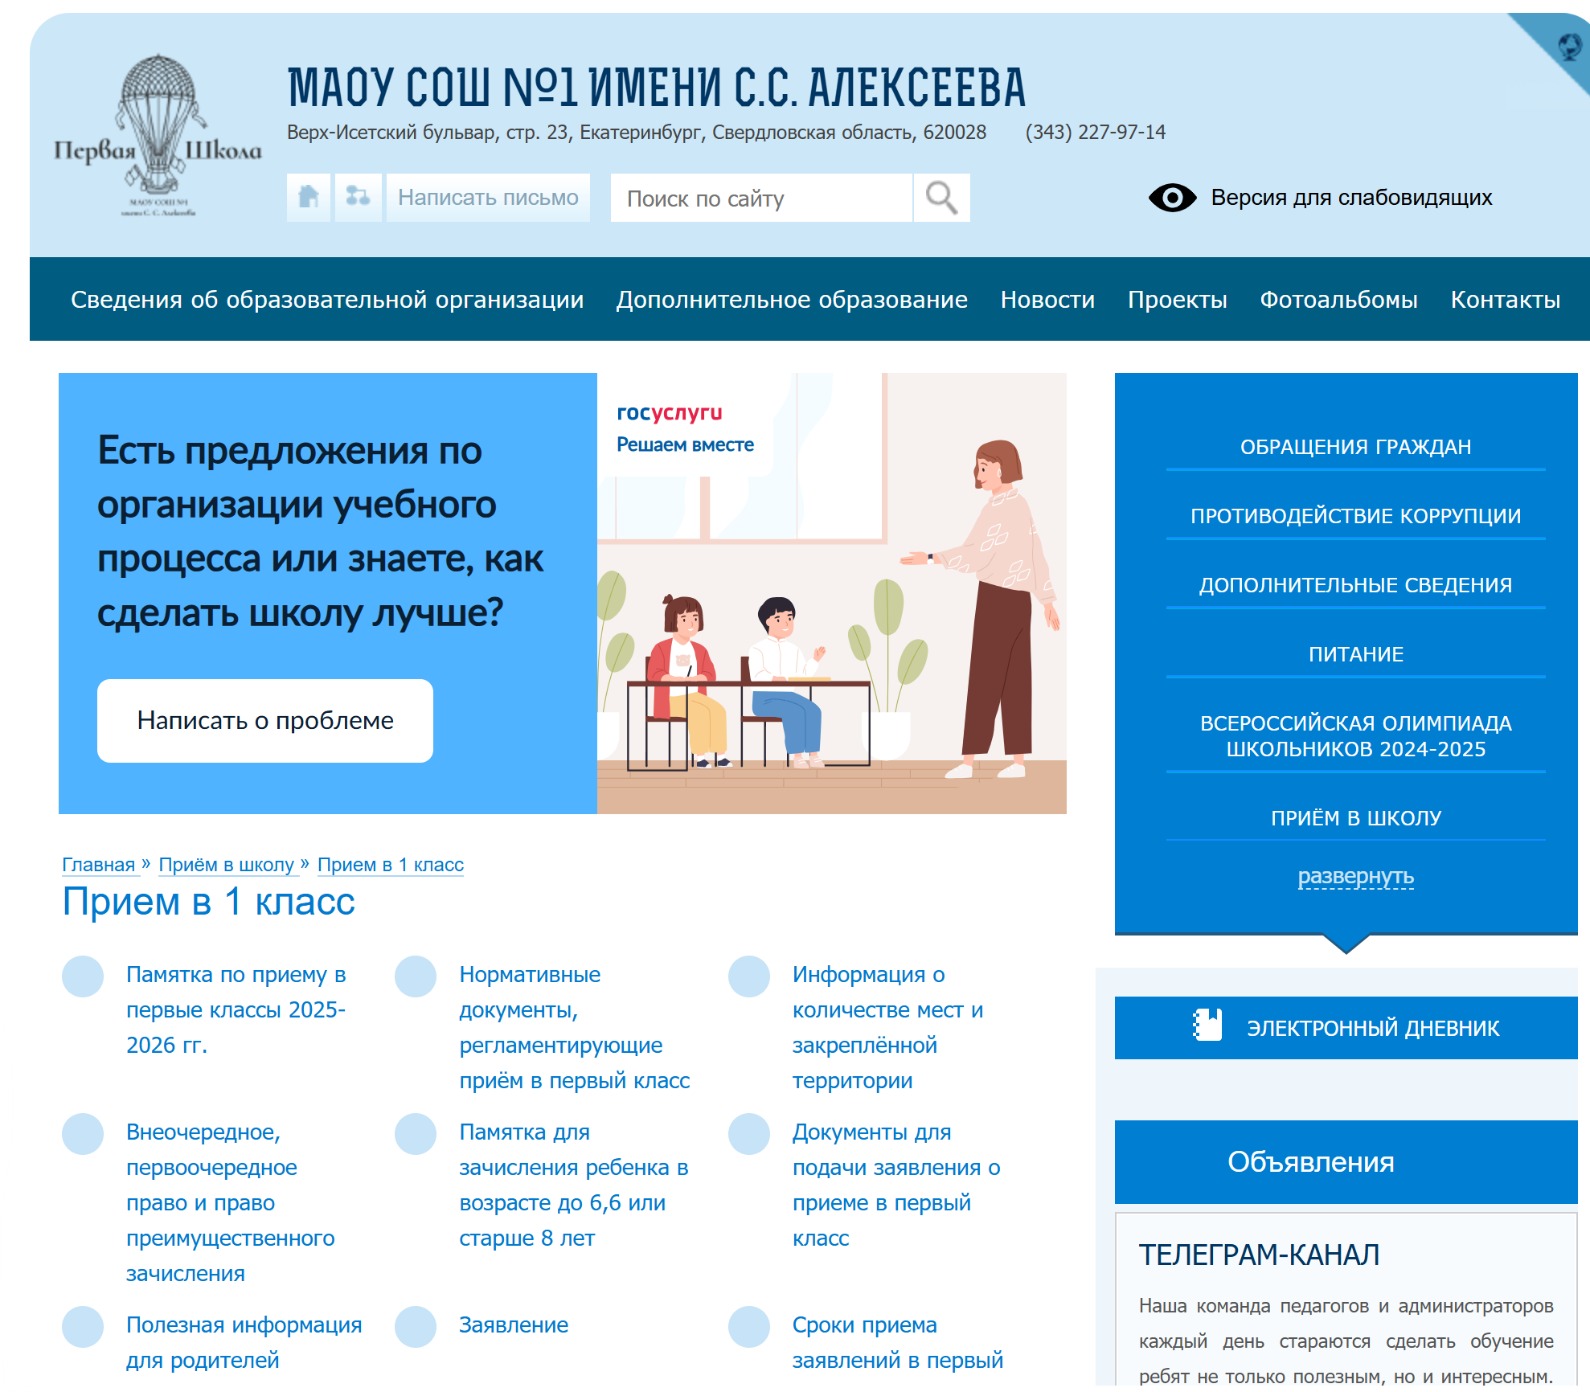

Slide 27
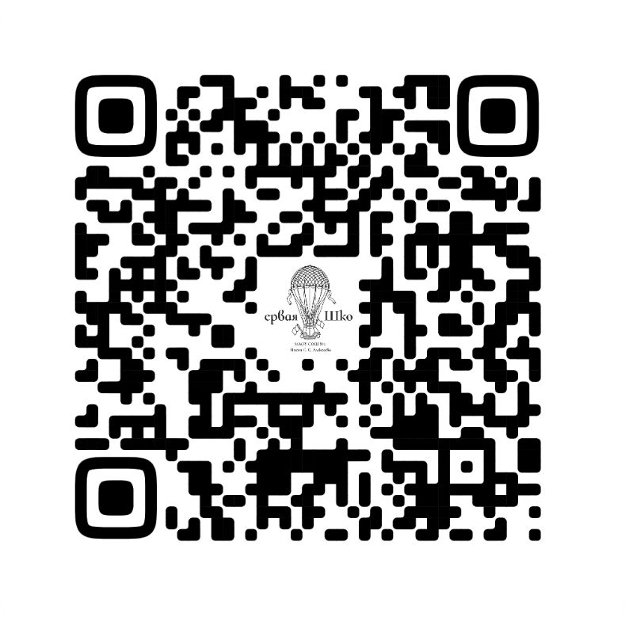
Спасибо!

